Slide 1
Лекция 5. Нормальный закон распределения
Лекция 6. Научные и статистические гипотезы
Составитель А.К. Мынбаева

Slide 2
Задача
У студентов первого и второго курса был исследован уровень депрессивного расстройства по методике Бэка. Сделать сравнительный анализ, используя методы описательной статистики, методы изменчивости
1 курс | 30 | 27 | 23 | 22 | 19 | 18 | 19 | 16 | 13 | 15 | 14 | 10 | 12 | 10 | 12 | 10 | 12 | 10
2 курс | 24 | 17 | 15 | 17 | 15 | 14 | 14 | 13 | 12 | 12 | 11 | 11 | 8 | 7 | 8 | 7 | 4 | 0

Slide 3
Задача 2
У студентов первого и второго курса был исследован уровень депрессивного расстройства по методике Бэка. Сделать сравнительный анализ, используя методы описательной статистики, методы изменчивости
1 курс
18, 15, 16, 11, 14,15, 16,16, 20, 22, 17, 12, 11, 12, 18, 19, 20
2 курс
26, 8, 11, 12, 25, 22, 13, 14, 21, 20, 15, 16, 17, 16, 9, 11, 16

Slide 4
Литература
Новикова Н.В., Новиков А.И. Математические методы в психологии. – М., 2015 (Exel и SPSS)
Гребенникова, И. В. Методы математической обработки экспериментальных данных: учеб-но-методическое пособие / И. В. Гребенникова. — Екатеринбург : Изд-во Урал. ун-та, 2015. — 124 с.
Наследов А.Д. Математические методы психологического исследования. Анализ и интерпретация данных. – СПб: Речь, 2006. – 396 с.
Руденко А.М. Экспериментальная психология в схемах и таблицах. – Ростов-на-Дону: Феникс, 2015. – 285 с. (с.60-61)
Болтаева Ә.М. Психологиялық ғылыми зерттеулерді ұйымдастыру: оқу құралы. – Алматы, 2015. – 122 б.
Титкова Л.С. Математические методы в психологии. - Владивосток, 2002. – 85с.
Сидоренко, Е. В. Методы математической обработки в психологии [Текст] : монография / Е. В. Сидоренко. - Санкт-Петербург : Социально-психологический центр, 1996. - 349,[3] с.
George D., Mallery P. IBM SPSS Statistics 23 Step by Step: A Simple Guide and Reference. – Routledge, 2016.
https://www.coursera.org/lecture/matematicheskiye-metody-v-psikhologii/vidieo-3-3-osnovy-statistichieskogho-vyvoda-chast-1-statistichieskaia-ghipotieza-bA5kQ
https://knigi.studio/eksperimentalnaya-psihologiya/gipoteza-psihologicheskogo-issledovaniya-112673.html
Клиническая психология / Гипотезы https://elis.psu.ru/node/582194
https://www.youtube.com/watch?v=aC5hnF8SYHU https://www.youtube.com/watch?v=AS2oPPojXaQ

Slide 5
Вопросы лекции 5
Нормальное распределение
Характеристики формы распределения
Симметрия и эксцесс
Стандартизация

Slide 6
Нормальное распределение
История
Нормальным такое распределение называется потому, что оно очень часто встречалось в естественно-научных исследованиях и казалось "нормой" всякого массового случайного проявления признаков.
Это распределение следует закону, открытому тремя учеными в разное время:
Муавром в 1733 г. в Англии,
Гауссом в 1809 г. в Германии и
Лапласом в 1812 г. во Франции
https://www.youtube.com/watch?v=EDkDv7CzHP0&ab_channel=EduSpb

Slide 7
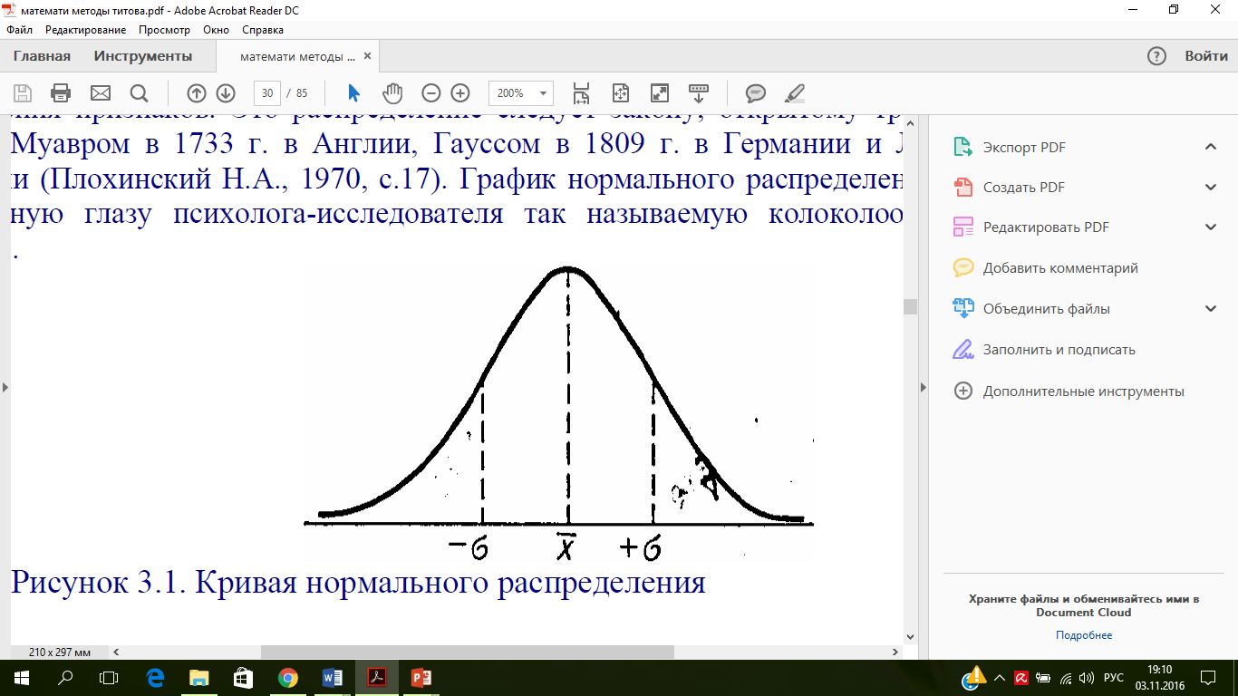
Нормальное распределение

Slide 8

Формула нормального распределения
f (х) – относительные частоты появления каждого конкретного значения случайной величины х_{i}.
Предполагается, что переменная х_{i}, может принимать бесконечно большие и бесконечно малые значения, количество измерений бесконечно, а интервал квантования мал

Slide 9
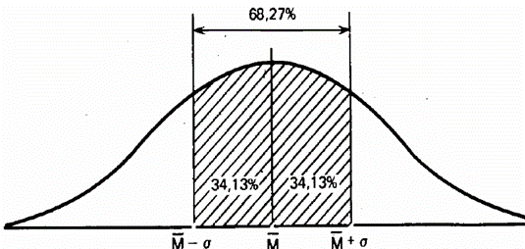
Кривая нормального распределения

Slide 10
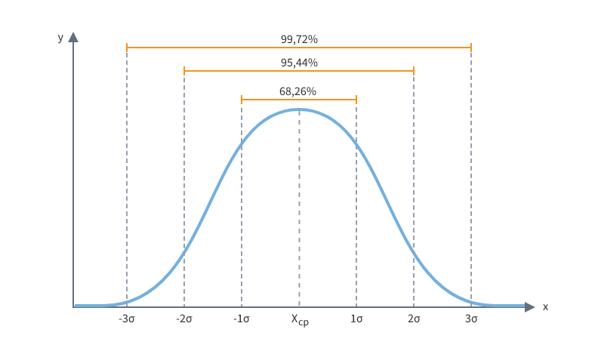
Правило трех σ 3 σ
Вероятность того, что случайная величина отклонится от своего среднего арифметического более чем на три среднеквадратических отклонения, практически равна нулю

Slide 11
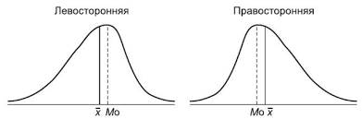
Характеристики формы распределения
Асимметрия и эксцесс
  Меры отклонения распределения от симметрического (коэфф.асимметрии).
  Меры крутизны (островершинности) /коэфф.эксцесса/
  Центральный момент 3 порядка
μ₃= (Σ(х_{i}-M)³)/N
Для симметрического распределения =0
Коэффициент асимметрии
As= μ₃/σ ³, -∞<As<+ ∞,
где σ - стандартное отклонение х
As=0 для симметрического распределения
As>0 левосторонняя ассиметрия
(преобладание низких значений признака)
As<0 правосторонняя ассиметрия
(преобладание высоких значений признака)

Slide 12
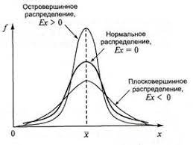
  Меры крутизны (островершинности) /коэфф.эксцесса/
Симметрические распределения могут отличаться друг от друга по форме строения вершины
В отличие от нормального – островершинные, плосковершинные

Slide 13
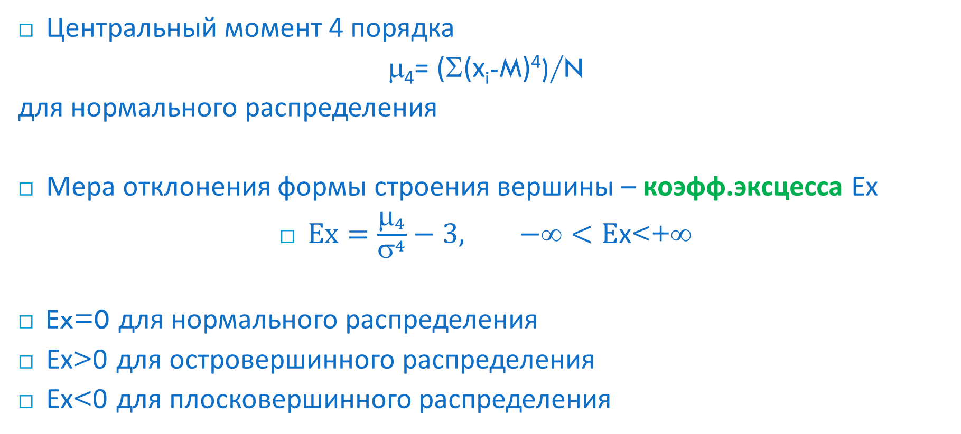
Симметричные распределения могут отличаться друг от друга по форме строения вершины
Центральный момент 4 порядка
μ₄= (Σ(х_{i}-M)⁴)/N
для нормального распределения
Мера отклонения формы строения вершины – коэфф.эксцесса Ех
$Ех=\frac{μ_{4}}{σ^{4}}−3, −∞<E$х<+∞
Ex=0 для нормального распределения
Ех>0 для островершинного распределения
Ех<0 для плосковершинного распределения

Slide 14

Стандартизация
Стандартизация или z-преобразование данных – это перевод измерений в стандартную Z-шкалу со средним М=0 и σ²=1 (дисперсия)
Для выборки (которую хотят стандартизировать) вычисляют среднее М_{х} и стандартное отклонение σ _{х}
Затем все значения переменной х пересчитывается по формуле:
            z _{i} =

Slide 15
Лекция 6. Научные и статистические гипотезы
Вопросы лекции
Виды психологических гипотез
Статистические гипотезы
Статистические критерии

Slide 16
Виды психологических гипотез
Гипотеза исследования – совокупность предположений, истинность которых предстоит проверить в ходе исследования
Гипотеза исследования - это научное предположение, вытекающее из теории, которое ни подтверждено, ни опровергнуто путем эмпирического исследования.
В психологии
– теоретическая, экспериментальная, эмпирическая и статистическая гипотеза (Руденко А.М, 2014)
- теоретическую, эмпирическую, статистическую…
- содержательная и статистическая…

Slide 17
Виды психологических гипотез
1. Теоретическая гипотеза - гипотеза о связях конструктов между собой или о связях конструктов и поведения.
2. Эмпирическая гипотеза – гипотеза о связи переменных между собой.
3. Статистическая гипотеза – гипотеза о значимости различий между значениями зависимых параметров/признаков, измеренной при разных уровнях независимого параметра/признака

Slide 18
Теория – эксперимент - опыт
Теоретически обоснованные гипотезы выдвигаются для совершенствования теоретического знания, входят в структуру теории для устранения противоречий в теории, рассогласованности между теорией и экспериментальных результатов, для проверки модели.
Экспериментальная гипотеза служит для организации эксперимента, а статистическая – для организации процедуры сравнения регистрируемых параметров

Slide 19
Статистические гипотезы
Статистическая гипотеза – это предположение относительно параметра или вида распределения случайной величины (Новиков А., 2015)
Статистическая гипотеза – это предположение о виде неизвестного закона распределения или о величине параметров известных распределений (Шелехова Л., 2015)

Slide 20
Контргипотеза — гипотеза, которая возникает как альтернатива к основному предположению

Slide 21
Нулевая и конкурирующая гипотезы
Нулевая гипотеза Н₀ – это гипотеза от отсутствии различий.
Конкурирующая гипотеза Н₁ – это гипотеза, которая противоречит нулевой гипотезе.
Н₁ – гипотеза о значимости различий
Или альтернативная

Slide 22
Стат. гипотезы
нулевая
альтернативная
Стат. гипотезы
Направленные
Ненаправленные

Slide 23
Первая классификация
Нулевая гипотеза - это гипотеза об отсутствии различий. Она обозначается как Н_{о} и называется нулевой потому, что содержит число 0:
Х₁-Х₂=0, где Х₁, Х₂ - сопоставляемые значения признаков.
Нулевая гипотеза - это то, что мы хотим опровергнуть, если перед нами стоит задача доказать значимость различий.
Альтернативная гипотеза - это гипотеза о значимости различий. Она обозначается как Н₁.
Альтернативная гипотеза - это то, что мы хотим доказать, поэтому иногда ее называют экспериментальной гипотезой

Slide 24
Нулевая и альтернативная гипотезы могут быть направленными и ненаправленными
Направленные гипотезы
Н₀: Х₁ не превышает Х₂
H₁: Х₁ превышает Х₂
Ненаправленные гипотезы
Н₀: Х₁ не отличается от Х₂
H₁: Х₁ отличается от Х₂

Slide 25
Примеры гипотез (раздатка)

Slide 26
Статистические критерии
Статистическим критерием называют случайную величину, которая служит для проверки нулевой гипотезы (Новиков А., 2015)
Статистический критерий – строгое математическое правило, по которому принимается или отвергается та или иная статистическая гипотеза с известным уровнем значимости
Если в качестве критерия проверки гипотезы используют случайную величину, подчиненную распределению:
Стьюдента, то ее называют t-статистика,
Фишера F-статистика
χ² χ²-статистика

Slide 27
Эмпирическим (наблюдаемым) значением t_{эмп} назвывают значение критерия, вычисленное по данным выборки
Множества значений делят на 2 подмножества: одно из них содержит значения критерия, которые нулевую гипотезу отвергает, второе – которое принимает
Критической областью называют совокупность значений критерия, при которых нулевую гипотезу отклоняют
Область принятия гипотезы – это совокупность значений критерия, при которых гипотезу принимают

Slide 28
Посчитать меры ЦТ, меры изменчивости, асимметрию, экцесс
Номер исп | x_{i} | x_{i}-M | (x_{i}-M)² | (x_{i}-M)³ | (x_{i}-M)⁴
1 | 11
2 | 13
3 | 12
4 | 9 |  |  | -1,1995 | 1,2744
5 | 10
6 | 11
7 | 8
8 | 10
9 | 15
10 | 14
11 | 8
12 | 7
13 | 10
14 | 10
15 | 5
16 | 8
Итого |  | =
M=
σ²
σ=
μ₃
As=
μ₄=
E=-
σ(As) =
σ(Ex)=
0.103 <1.836
симм
0.712<3.675
нормальное

Slide 29
Задача
При определении степени выраженности некоторого психического свойства в контрольной группе были получены следующие результаты.
Контрольная – 27, 16, 15, 13, 23, 23, 14, 15, 22, 21, 16, 16, 18, 17, 10, 12, 17
Построить кривую распределения признака, рассчитать меры центральной тенденции, изменчивости, отклонения от симметрического, отклонения формы строения вершины симметрической кривой от нормальной

Slide 31
Посчитать меры изменчивости, асимметрию, экцесс
Номер исп | x_{i} | x_{i}-M | (x_{i}-M)² | (x_{i}-M)³ | (x_{i}-M)⁴
1 | 11
2 | 13
3 | 12
4 | 9 |  |  | -1,1995 | 1,2744
5 | 10
6 | 11
7 | 8
8 | 10
9 | 15
10 | 14
11 | 8
12 | 7
13 | 10
14 | 10
15 | 5
16 | 8
Итого |  | =
M=10,06
σ²⁼6,8625
σ=2,6196
μ₃₌1,8560
As=0,1032
μ₄=107,27
E=-0,712
σ(As) =0.612
σ(Ex)=1.225
0.103 <1.836
симм
0.712<3.675
нормальное

